Slide 1
Sistemi za obradu I analizu velikih podataka – Projekat 1
Apache Spark – SparkCore, SparkSQL
SUMO
Student: Uroš Pešić 1465
Profesor: Dragan Stojanović

Slide 2
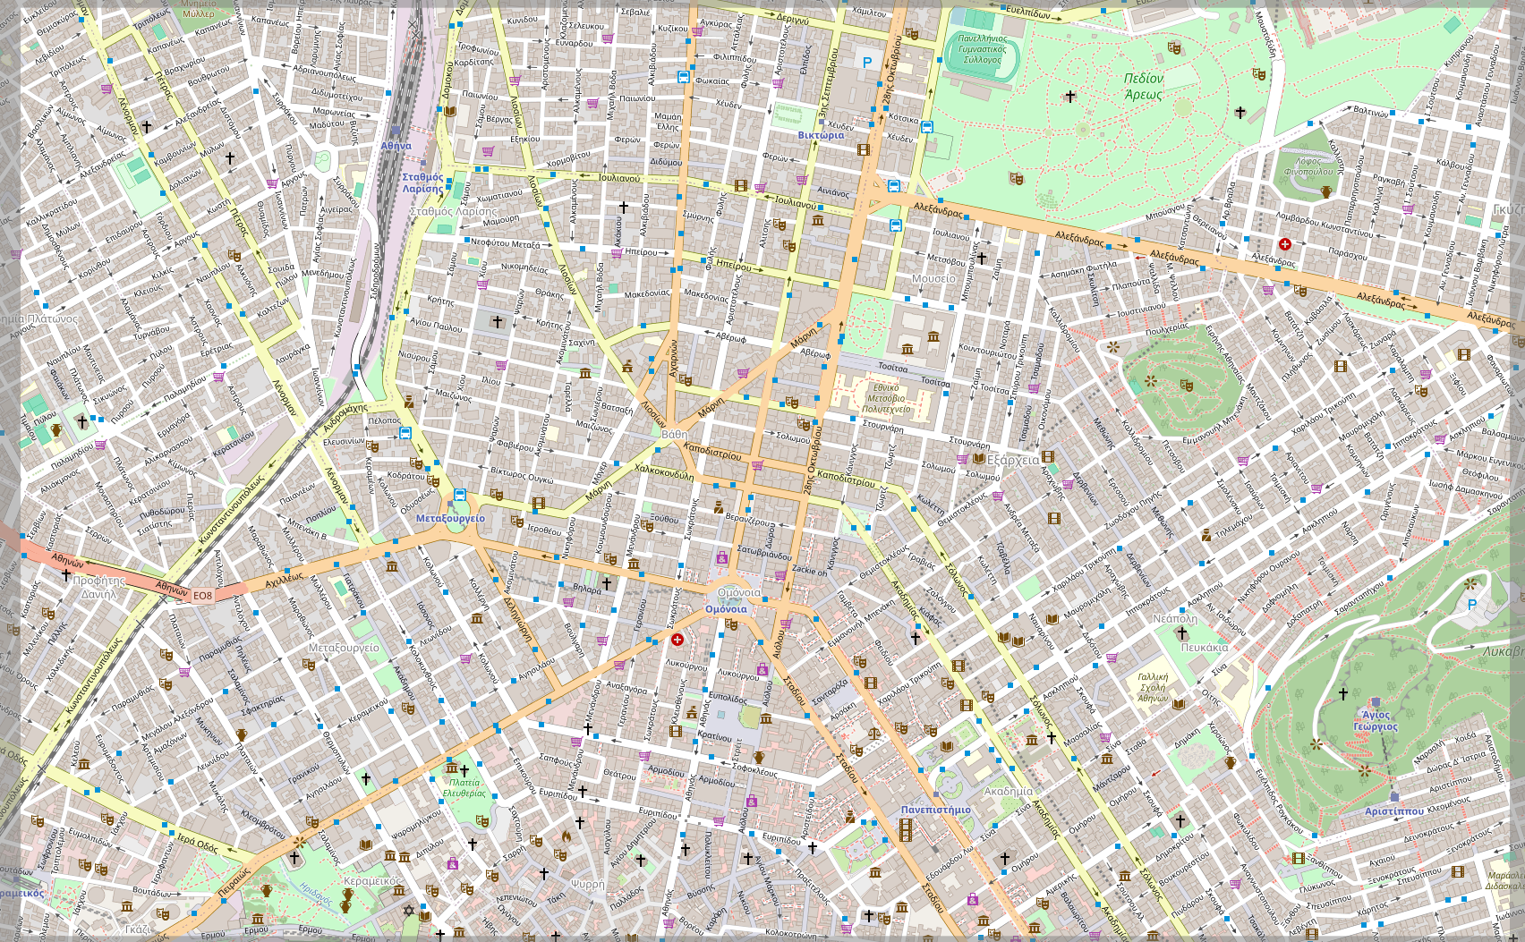
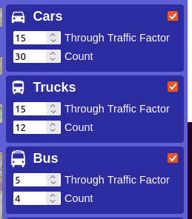
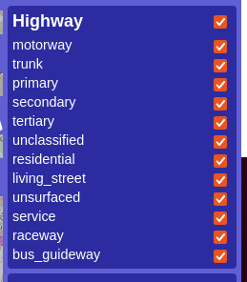
Generisanje podataka – SUMO simulator
Korišćenjem osmWebWizard
alata SUMO simulatora
Generisana je saobraćajna
mreža za deo Atine sa slike.
Generišu se podaci za 3
vrste vozila: za automobile,
autobuse i motocikle.

Slide 3
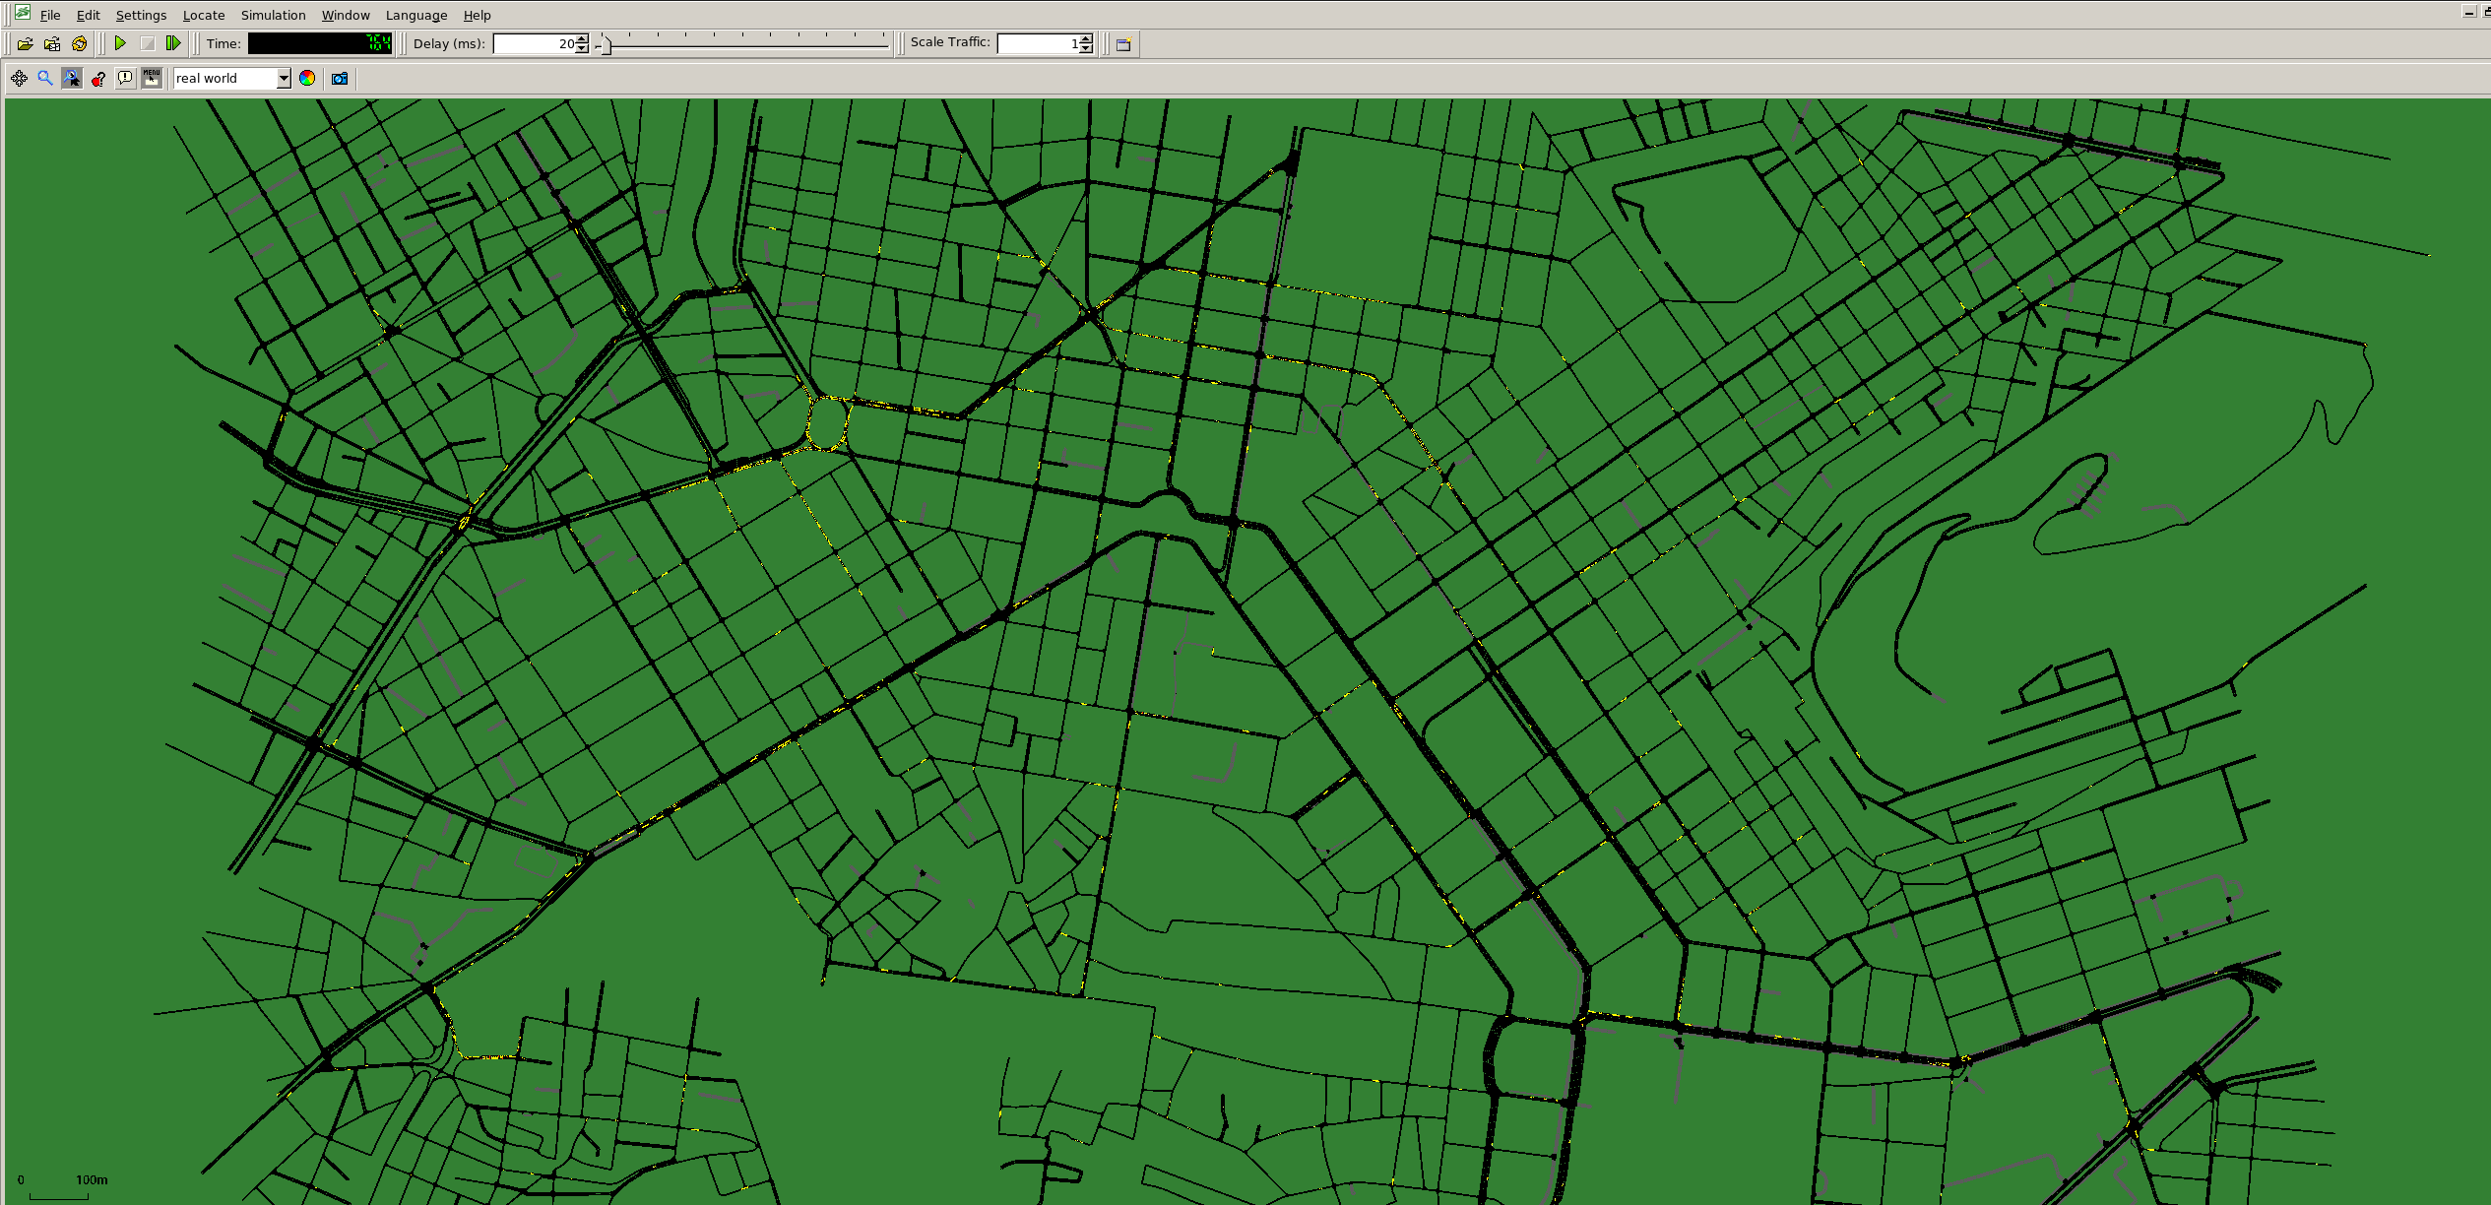
SUMO-GUI

Slide 4
Emission Data
Korišćenjem komande
sumo osm.sumocfg –-emission-output.geo emission_data.xml
generiše se xml fajl sa emisionim podacima i podacima o položaju vozila (longitude, latitude), koji je korišćenjem SUMO alata xml2csv pretvoren u csv format. Rezultujući emission_data.csv fajl je veličine 1.3GB i predstavlja ulaz aplikacije.
Podaci za svako vozilo u određenom vremenskom trenutku se mogu videti na sledećoj slici

Slide 5
Aplikacija
# curried function that passes "target" parameter to dist udf function
def make_udf_function(target):
# function dist calculates the distance between loc_a and loc_b
# Parameters
# -------------
# vehicle_x: Column(longitude)
# vehicle_y: Column(latitiude)
# target: tuple(number, number) -> point of interest
# Returns
# -------------
# number -> distance between pairs of type ("vehicle location", target) datapoints
def dist(vehicles_x, vehicles_y, target=target, r=6371):
coordinates = vehicles_y, vehicles_x, target[1], target[0]
phi1, lambda1, phi2, lambda2 = [
radians(c) for c in coordinates
]
# apply the Haversine formula
dist = r * acos(cos(phi2 - phi1) - cos(phi1) * cos(phi2) * (1-cos(lambda2 - lambda1)))
return dist
return sparkFun.udf(dist, DoubleType())
Pomoćna funkcija za izračunavanje udaljenosti izmedju dve tačke – Haversine distance
Pomoćna funkcija za izračunavanje udaljenosti izmedju dve tačke – Haversine distance
Pomoćna funkcija za izračunavanje udaljenosti izmedju dve tačke – Haversine distance

Slide 6
Zadatak 1
spark = SparkSession.builder.appName("SmartCityMobility") \
.getOrCreate()
spark.sparkContext.setLogLevel("ERROR")
#read data from csv
data = spark.read.option("header", True).option("inferSchema", True).csv(input_path, sep=";")
# check data
data.show(10)
data.printSchema()
#removing null rows
data = data.filter(data.vehicle_id.isNotNull())
# creating user defined function for filtering data based on geo-coords
dist_fun = make_udf_function(poi_geo_coords)
# filtering the initial dataset containing all vehicles
# saving filtered result to memory as it will be required by subsequent actions
vehiclesInTimeWindow = data.filter((data.timestep_time >= time_window[0]) & (data.timestep_time <= time_window[1]))
# TASK 1 -----------------------------------------------
closeVehicles = vehiclesInTimeWindow.filter(dist_fun(data.vehicle_x, data.vehicle_y) <= max_dist)
if vehicle_type:
closeVehicles = closeVehicles.filter(data.vehicle_type == vehicle_type)
closeVehicles.cache()
print(f"Number of vehicles close to {poi_geo_coords}: {closeVehicles.count()}")
closeVehicles.show()
closeVehicles.write.format("csv").mode("overwrite").option("header", True).save(f"{output_path}/close_vehicles")
# ENDOF TASK 1 -----------------------------------------

Slide 7
Zadatak 2
# TASK 2 -----------------------------------------------
timestep_udf = make_cut_timestep_udf(time_window_size)
data = data.withColumn("time_period", timestep_udf(data.timestep_time))
lane_parsed = sparkFun.udf(parse_lane_name, StringType())
grpouped = data.groupBy("time_period", lane_parsed(data.vehicle_lane))
grpouped.count().show()
stat_co2 = grpouped.agg(sparkFun.min("vehicle_CO2"), sparkFun.max("vehicle_CO2"), sparkFun.avg("vehicle_CO2"), sparkFun.stddev("vehicle_CO2"))
stat_co = grpouped.agg(sparkFun.min("vehicle_CO"), sparkFun.max("vehicle_CO"), sparkFun.avg("vehicle_CO"), sparkFun.stddev("vehicle_CO"))
stat_hc = grpouped.agg(sparkFun.min("vehicle_HC"), sparkFun.max("vehicle_HC"), sparkFun.avg("vehicle_HC"), sparkFun.stddev("vehicle_HC"))
stat_pmx = grpouped.agg(sparkFun.min("vehicle_PMx"), sparkFun.max("vehicle_PMx"), sparkFun.avg("vehicle_PMx"), sparkFun.stddev("vehicle_PMx"))
stat_nox = grpouped.agg(sparkFun.min("vehicle_NOx"), sparkFun.max("vehicle_NOx"), sparkFun.avg("vehicle_NOx"), sparkFun.stddev("vehicle_NOx"))
stat_fuel = grpouped.agg(sparkFun.min("vehicle_fuel"), sparkFun.max("vehicle_fuel"), sparkFun.avg("vehicle_fuel"), sparkFun.stddev("vehicle_fuel"))
stat_co2.show()
stat_co.show()
stat_hc.show()
stat_pmx.show()
stat_nox.show()
stat_fuel.show()
stat_co2.write.format("csv").mode("overwrite").option("header", True).save(f"{output_path}/stat_co2")
stat_co.write.format("csv").mode("overwrite").option("header", True).save(f"{output_path}/stat_co")
stat_hc.write.format("csv").mode("overwrite").option("header", True).save(f"{output_path}/stat_hc")
stat_pmx.write.format("csv").mode("overwrite").option("header", True).save(f"{output_path}/stat_pmx")
stat_nox.write.format("csv").mode("overwrite").option("header", True).save(f"{output_path}/stat_nox")
stat_fuel.write.format("csv").mode("overwrite").option("header", True).save(f"{output_path}/stat_fuel")
# ENDOF TASK 2 -----------------------------------------

Slide 8
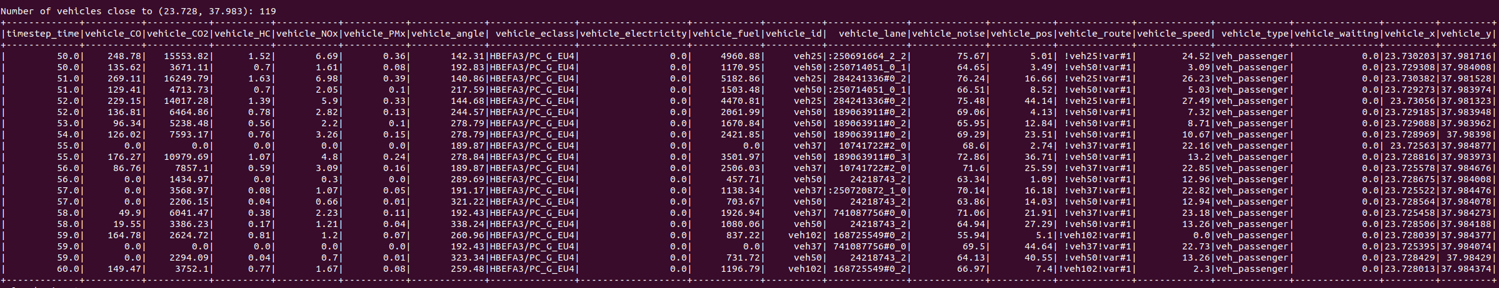
Rezultati
Lokalno izvršenje
spark-submit --master local[16] --py-files ./Code/app.py ./Code/app.py input output 23.728 37.983 0.3 50 100

Slide 9
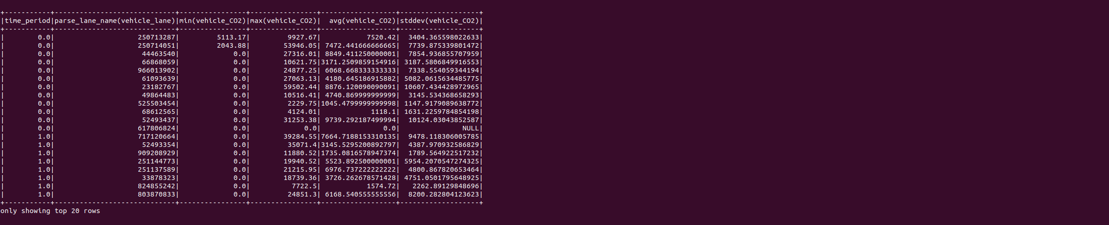
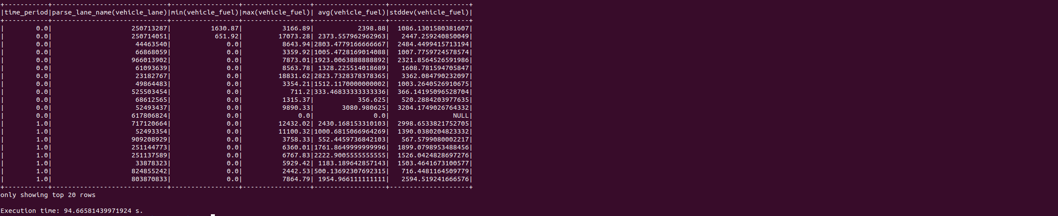
Rezultati

Slide 10
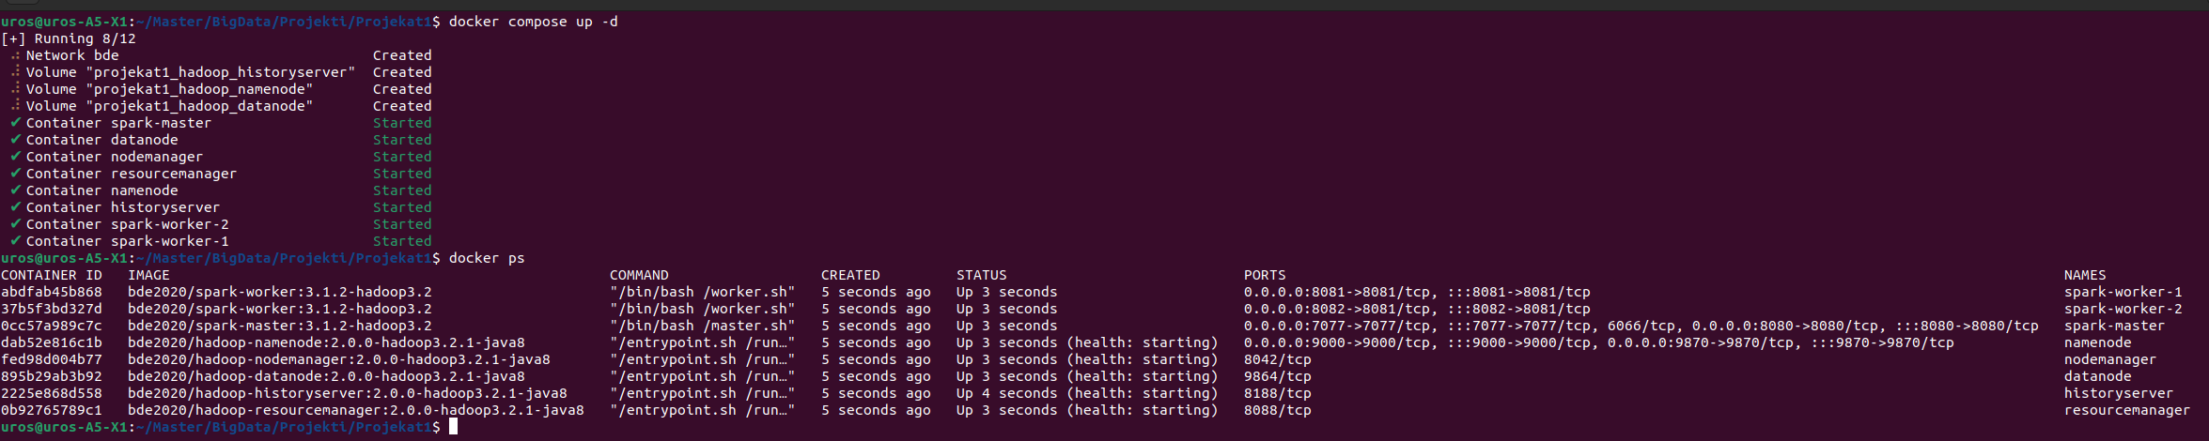
Rezultati – klaster kontejnera
Klaster kontejnera
docker compose up -d odgovrajući docker-compose.yaml fajl i hadoop.env se nalaze u folderu projekta
docker cp input namenode:/data za kopiranje podataka sa lokalnog fajl sistema na faj sistem namenode kontejnera

Slide 11
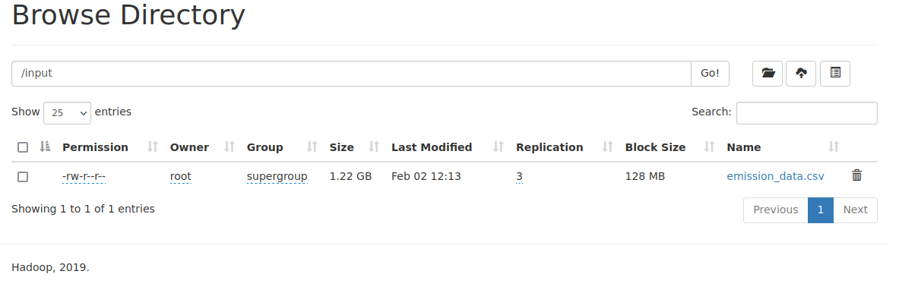
Rezultati – klaster kontejnera
docker exec -it namenode bash
hdfs dfs -mkdir input
hdfs dfs -mkdir output
hdfs dfs -put /data/emission.csv /input
Na adresi localhost:9870 moguće je proveriti hdfs

Slide 12
Rezultati – klaster kontejnera
Za pokretanje aplikacije potrebno je pozicijonirati se u podfolderu “Code” u folderu projekta i izvršiti sledeće komande
docker build --rm -f app .
docker run --name app --net bde -p 4040:4040 app -d
Izvrašavanje aplikacije je moguće pratiti kroz logove ovog kontejnera
docker logs -f app
Takođe je moguće pratiti spark poslove: posao koji se trenutno izvršava, protekle poslove, vremena izvršenja, itd. na adresi localhost:4040

Slide 13
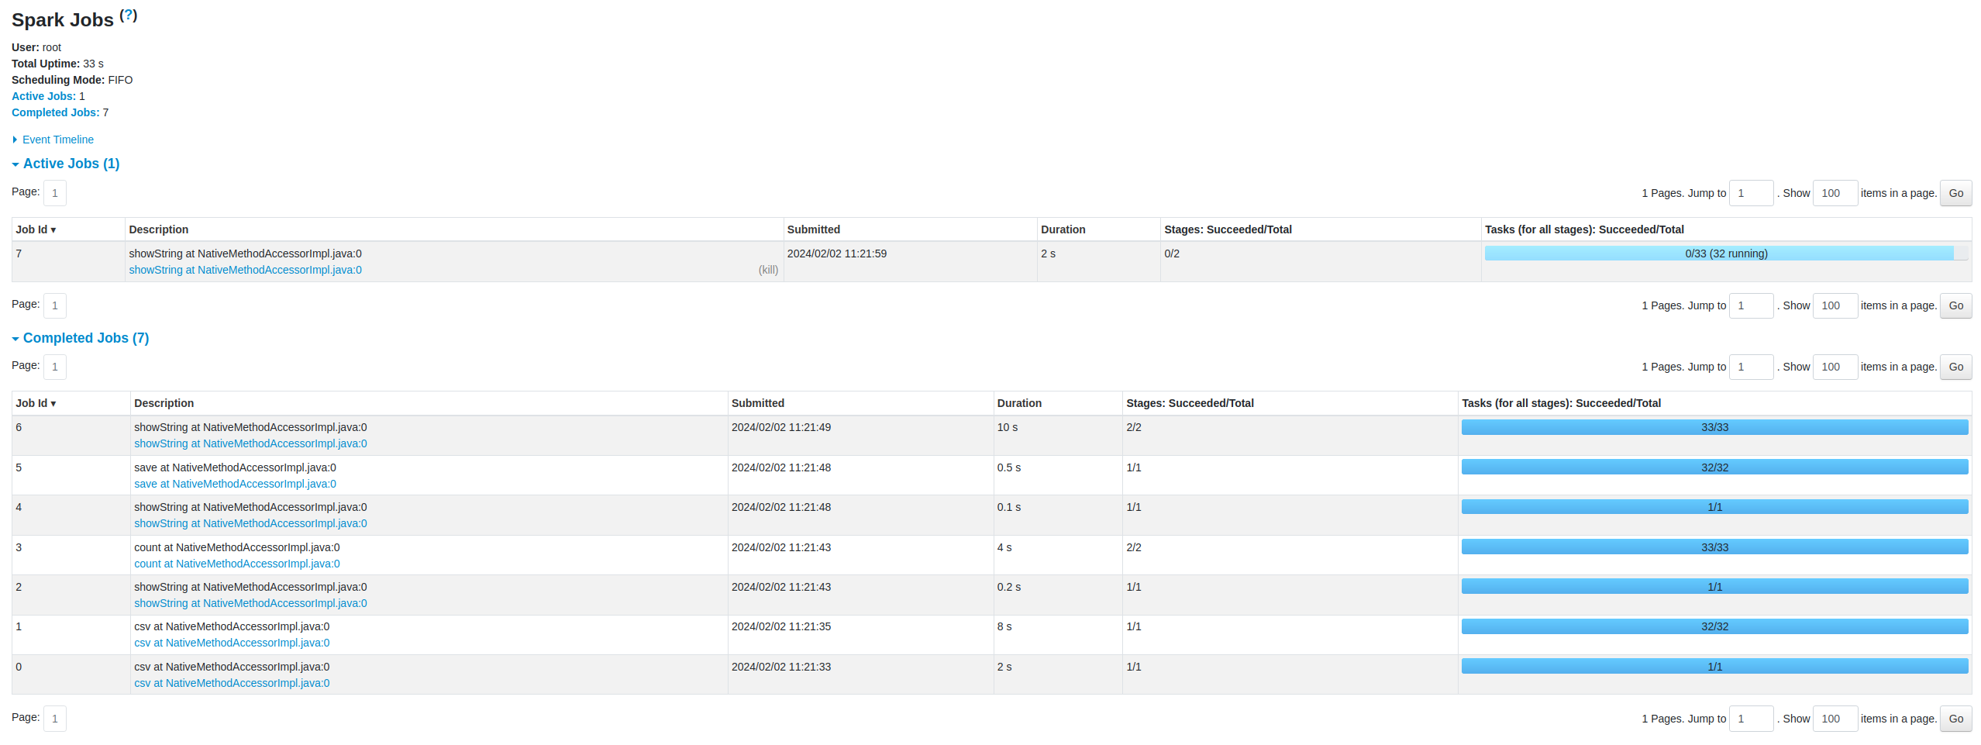
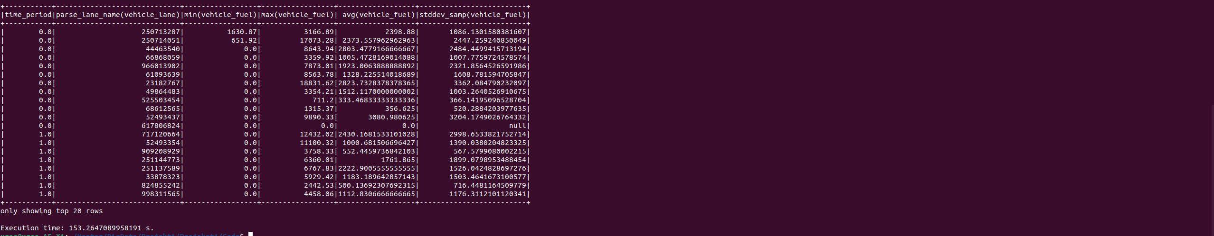
Rezultati – klaster kontejnera

